Slide 1
النجوم
فارس كلالده

Slide 2
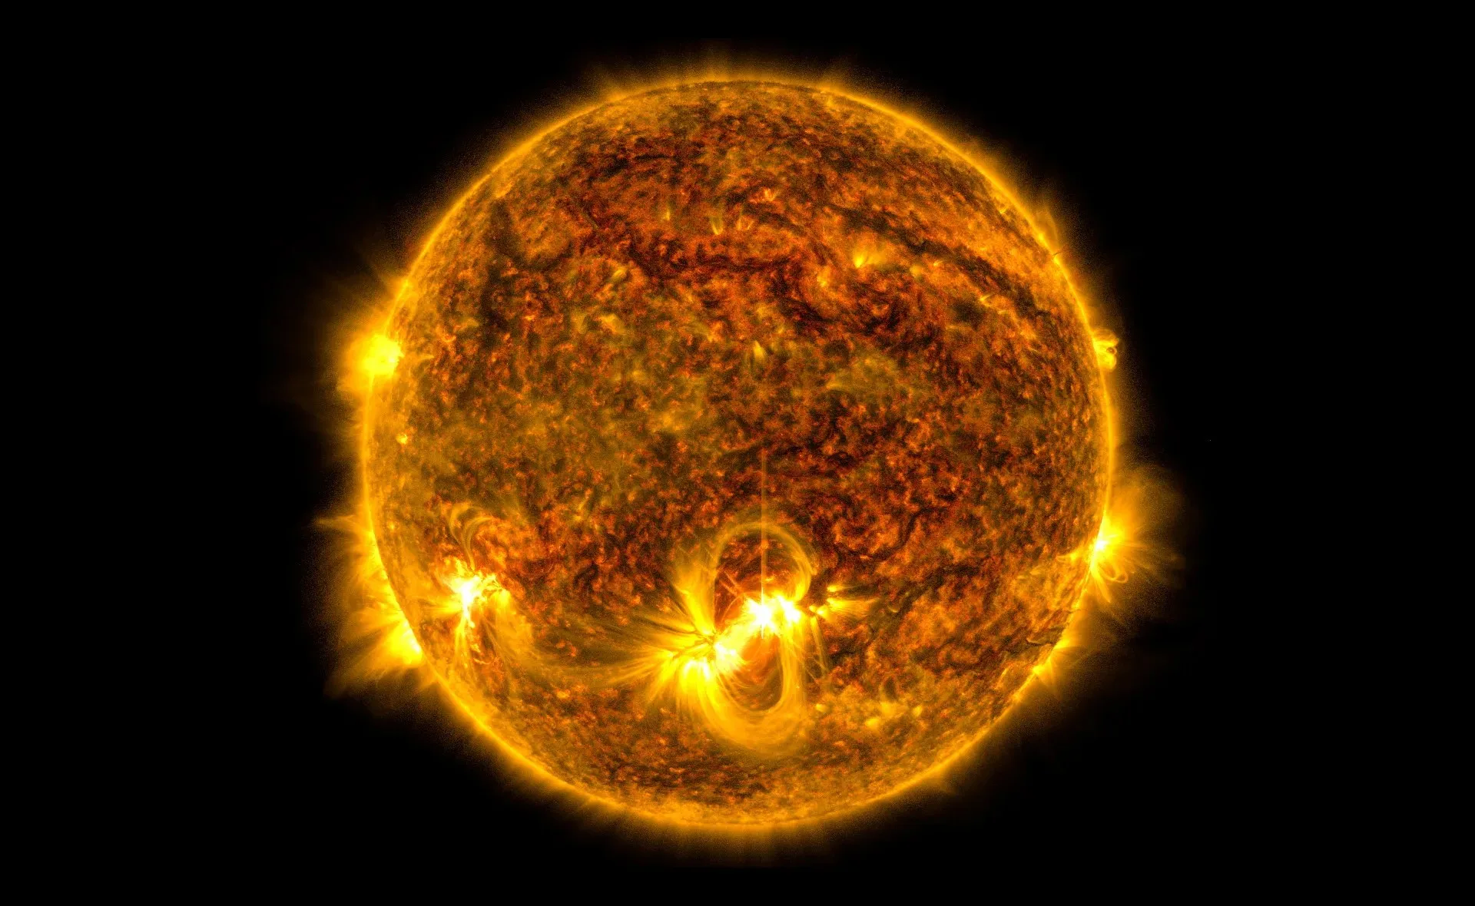
ما هي النجوم؟
• أجسام كروية ضخمة من الغاز الساخن.
• تنتج ضوءها وطاقتها من خلال التفاعلات النووية في نواتها.
• تتكون بشكل أساسي من الهيدروجين والهيليوم.

Slide 3
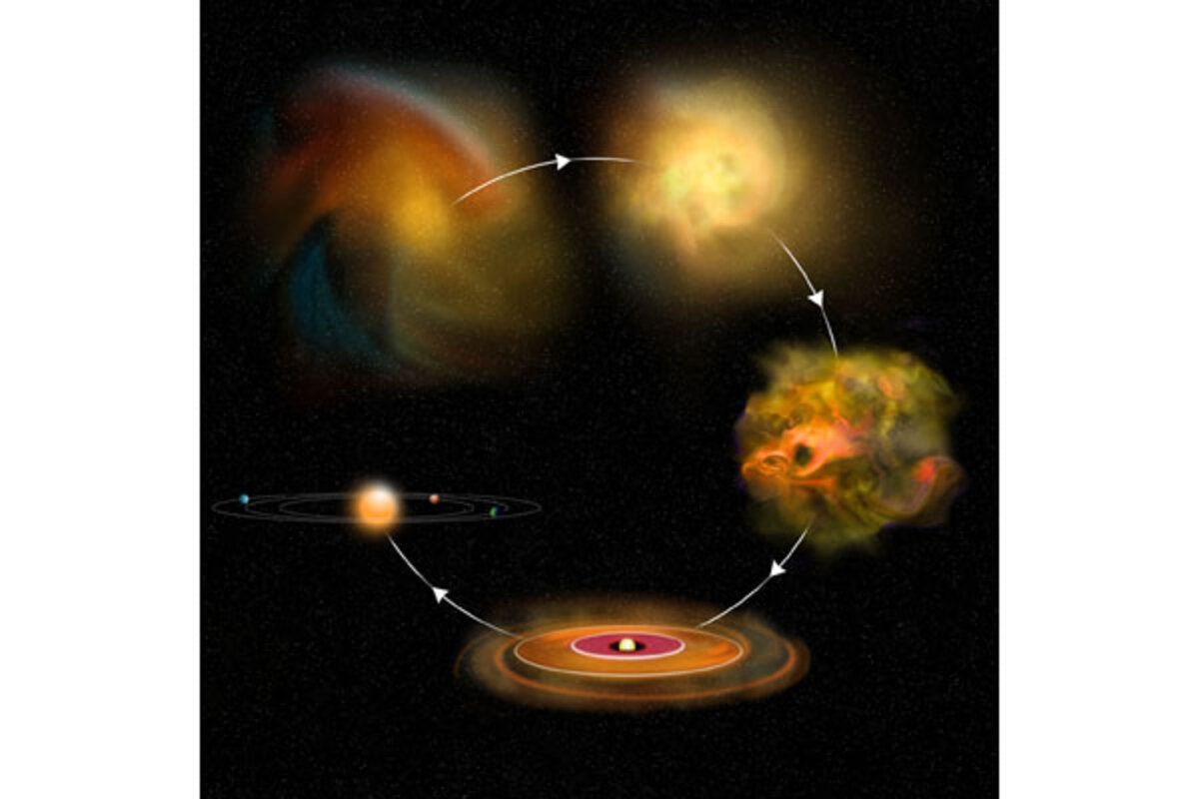
كيف تتشكل النجوم؟
• تتشكل داخل سُدم غازية ضخمة.
• تبدأ الجاذبية بسحب الغازات نحو المركز.
• ترتفع درجة الحرارة والضغط حتى تبدأ التفاعلات النووية.

Slide 4
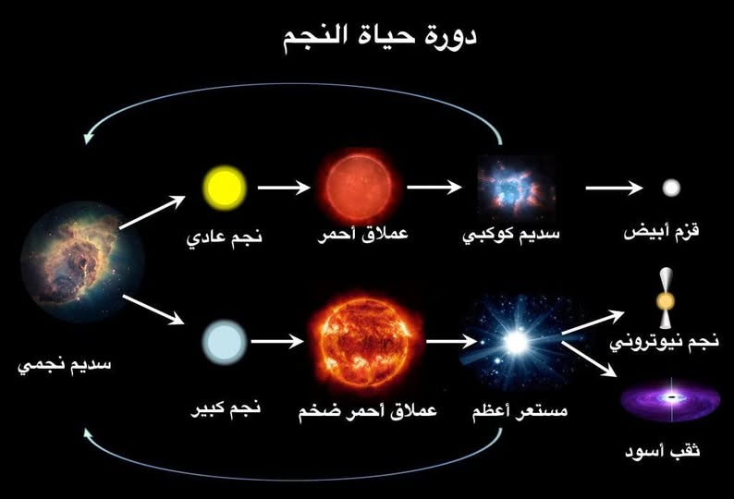
دورة حياة النجم
• نجم أولي.
• نجم في مرحلة التتابع الرئيسي.
• عملاق أحمر.
• قد ينتهي كقزم أبيض أو نجم نيوتروني أو ثقب أسود.

Slide 5
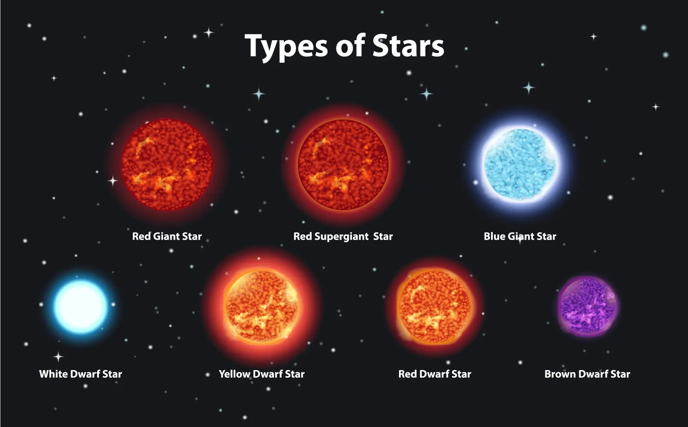
أنواع النجوم
• نجوم صغيرة الحجم.
• نجوم متوسطة مثل الشمس.
• نجوم ضخمة.
• نجوم فائقة الضخامة.

Slide 6
خصائص النجوم
• اللمعان.
• الكتلة.
• درجة الحرارة.
• اللون.

